Slide 1

Název školy | Gymnázium, střední odborná škola, střední odborné učiliště a vyšší odborná škola, Hořice
Číslo projektu | CZ.1.07/1.5.00/34.0873
Název materiálu | Rozdělení a charakteristika - luskovin
Autor | Ing. Jitka Krobová
Tematická oblast | Pěstování rostlin pro 2. a 3. ročník agropodnikání
Ročník | Třetí ročník agropodnikání
Datum tvorby | 20.3.2013
Anotace | Žáci se seznámí se skupinou luskovin jejich rozdělením a zástupci
Metodický pokyn | Výukový materiál je ve formě prezentace a žáci se seznámí se zástupci luskovin

Slide 2
hospodářský význam luskovin
Luskoviny jsou jednoleté plodiny
Čeleď bobovité - fabaceae
Luskoviny pěstujeme pro zrno, na lusky, na zelenou hmotu, v čistých i smíšených kulturách, jako hlavní plodiny i meziplodiny a na zelené hnojení
Luskoviny obsahují dusíkaté látky: v semenech 19-40 % ,
v sušině zelené hmoty 9-15 %

Slide 3
hospodářský význam luskovin
Luskoviny se pěstují pro zrno – je zdroj lidské výživy
Luskoviny jsou významnou složkou krmných dávek hospodářských zvířat
Pro živočišnou výrobu jako pícniny, které jsou nejkvalitnějším objemným krmivem
Výrazně zlepšují půdní úrodnost (zanechávají v půdě velké posklizňové zbytky)
Luskoviny obsahují i minerální látky včetně mikroelementů a vitamínů (A, B₁, B₂, C, E)

Slide 4
hospodářský význam luskovin
Luskoviny mají na kořenech hlízkové bakterie, které jsou schopné fixovat vzdušný dusík
Takto dodají až 70% dusíku

Slide 5
Zástupci luskovin
Hrách setý – Pisum sativum
Hrách setý rolní (peluška) – Pisum sativum
Bob obecný – Faba vulgaris
Vikev setá - Vicia sativa
Vikev huňatá - Vicia villosa
Vikev panonská - Vicia pannonica
Sója luštinatá - Glycine soja
Vlčí bob (lupina) - Lupinus albus

Slide 6
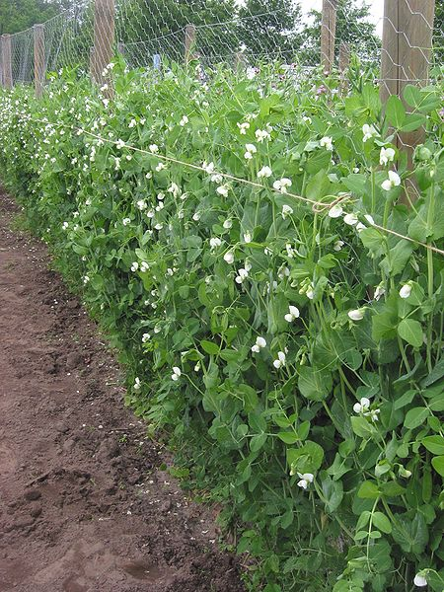
Hrách setý – pisum sativum
Obr.1

Slide 7
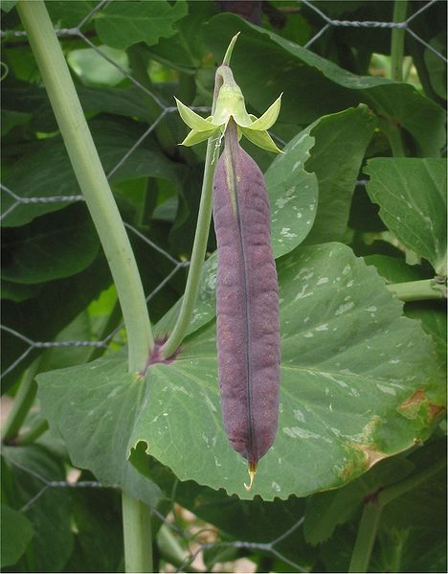
Hrách rolní – pisum sativum
Obr.2

Slide 8
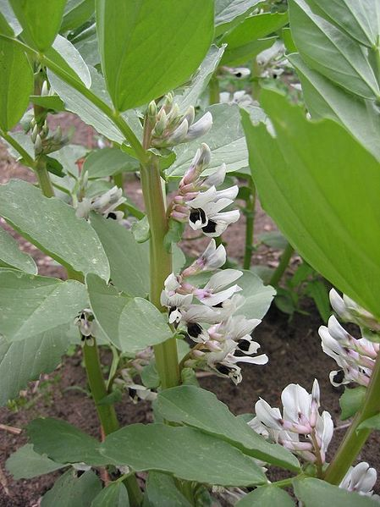
Bob obecný – faba vulgaris
Obr.3

Slide 9
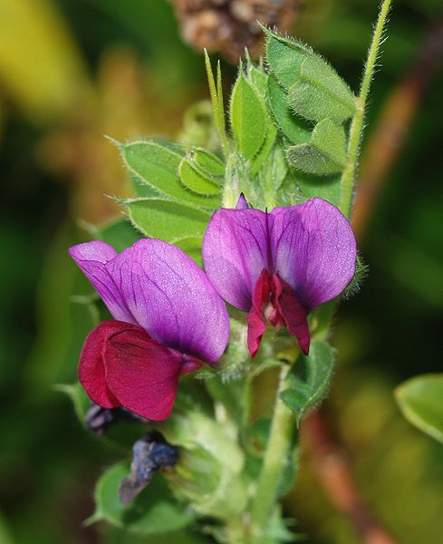
Vikev setá - Vicia sativa
Obr.4

Slide 10
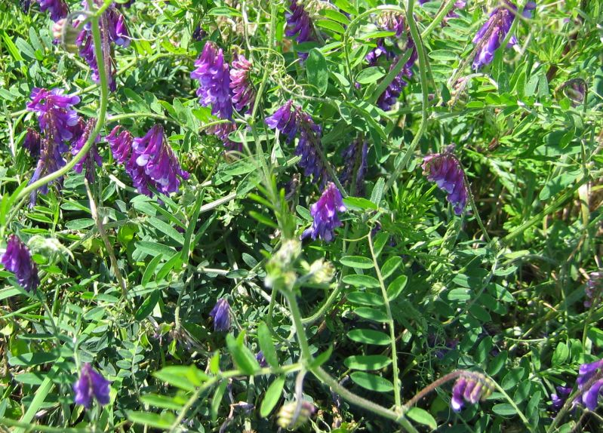
Vikev huňatá - Vicia villosa
Obr.5

Slide 11
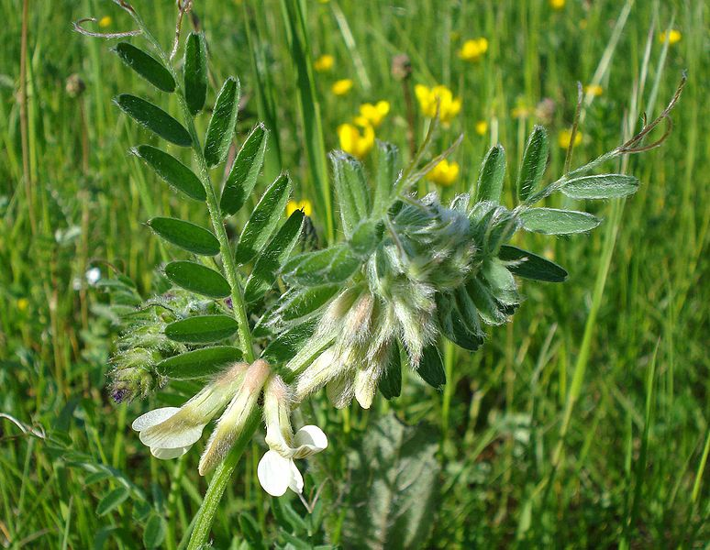
Vikev panonská - Vicia pannonica
Obr.6

Slide 12
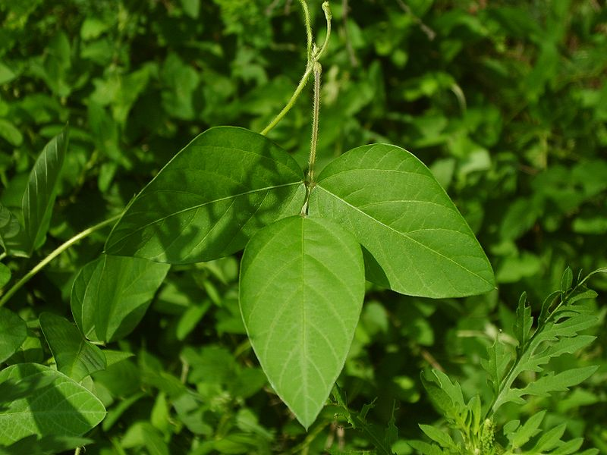
Sója luštinatá - Glycine soja
Obr.7

Slide 13
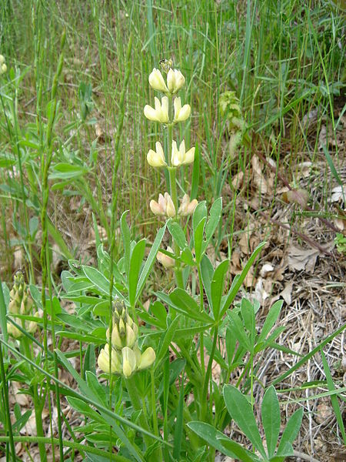
Vlčí bob (lupina) - Lupinus albus
Obr.8

Slide 14
KONTROLNÍ OTÁZKY
Kolik % dusíku jsou schopny fixovat hlízkové bakterie?
2. Uveďte barvu květu u vikve panonské.
3. Uveďte do jaké čeledi patří luskoviny.
4. Vyjmenuj zástupce luskovin.
5. Pro jaký účel se pěstují luskoviny?

Slide 15
POUŽITÉ ZDROJE
TEKSL, Milan. Pěstování rostlin: učebnice pro střední zemědělské školy. Vyd. 1. Praha: Credit, 1996. 300 s. ISBN 80-901-6457-9
Pokud není uvedeno jinak, jsou použité objekty vlastní originální tvorbou autora
Materiál je určen pro bezplatné používání pro potřeby výuky a vzdělávání na všech typech škol a školských zařízení. Jakékoliv další využití podléhá autorskému zákonu. Veškerá vlastní díla autora (fotografie, videa) lze bezplatně dále používat i šířit při uvedení autorova jména
Kuchtík, F., Procházka, I., Teksl, M., Valeš, J.: Pěstování rostlin II. - Celostátní učebnice pro střední zemědělské školy. Nakladatelství FEZ, Třebíč, 1995
Obr.1
http://commons.wikimedia.org/wiki/File:Peultjes_planten_Pisum_sativum_mange-tout.jpg
Obr. 2
http://commons.wikimedia.org/wiki/File:Blauwschokker_Kapucijner_rijserwt_Pisum_sativum.jpg
Obr. 3
http://cs.wikipedia.org/wiki/Soubor:Tuinboon_bontbloeiend.jpg
Obr. 4
http://commons.wikimedia.org/wiki/File:Vicia_April_2008-1.jpg
Obr. 5
http://commons.wikimedia.org/wiki/File:Vicia_villosa.jpeg
Obr. 6
http://upload.wikimedia.org/wikipedia/commons/thumb/a/a6/Vicia_pannonica2_W.jpg/774px-Vicia_pannonica2_W.jpg
Obr. 7
http://commons.wikimedia.org/wiki/File:Glycine_soja%27s_foliage.JPG
Obr. 8
http://commons.wikimedia.org/wiki/File:Lupinus_albus_1.jpg

